Slide 1
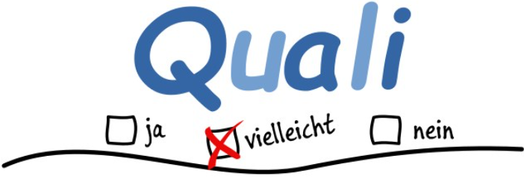
Qualifizierender Abschluss der Mittelschule
für externe Teilnehmer

Slide 2
Qualifizierender Abschluss der Mittelschule
Prüfungsteile (Pflicht - und Wahlfächer)
  schriftlich
  mündlich / praktisch
  Projektprüfung
Durchführung / Ablauf / zeitlicher Rahmen
Bestehen / Ergebnisse
Was es noch zu bedenken gilt
Welchen Schülern empfehlen wir die Teilnahme?
Wichtige Infos zur Teilnahme

Slide 3
Prüfungsteile
Pflicht
  Deutsch schriftlich 180 Min.
  Mathematik schriftlich 180 Min.
Wahl
  Entweder Englisch
  schriftlich 90 Min.
  mündlich 15 Min.
  Oder PCB (Physik, Chemie, Biologie)
  schriftlich 60 Min.
  Oder GSE (Geschichte, Sozialkunde, Erdkunde)
  schriftlich 60 Min.

Slide 4
Prüfungsteile
Wahl
  Entweder Religion / Ethik
  schriftlich 50 Min.
  Oder Sport
  schriftlich 30 Min.
  Praxis Einzelsportart
  Praxis Mannschaftssportart
  Oder Musik
  Praxis Instrument / Gesang +Theorie 30 Min.
  Oder Kunst
  Praxis und Theorie 150 Min.

Slide 5
Prüfungsteile
Projektprüfung
Wahl aus:
  Technik
  (Werken und Konstruieren am PC) 240 Min.
  Soziales
  (Kochen und Ernährungslehre) 150 Min.
  Wirtschaft
  (Computer, Word, Excel,
  PowerPoint, Publisher) 140 Min.
  PLUS Kenntnisse aus AWT (Arbeit – Wirtschaft – Technik)

Slide 6
Prüfungsteile
Projektprüfung
  1. Tag
  Ausgabe Leittext
  2. und 3. Tag
  Schalterstunden (Recherche am PC, Fragen an Lehrer)
  4. Tag
  Durchführung
  5. Tag
  Präsentation
  und Abgabe der Projektmappe 15 Min.
  mit AWT-Inhalten (Arbeit – Wirtschaft – Technik)

Slide 7
Durchführung / Ablauf / zeitlicher Rahmen
  Montag 1.Juli 2019 (Englisch)
  Dienstag 2.Juli 2019 Deutsch / DaZ
  Mittwoch 3.Juli 2019 Mathematik
  Donnerstag 4.Juli 2019 (PCB / GSE)
  Prüfungsinhalt Deutsch: nur TGA
  Prüfungsinhalt Mathe: andere Schwerpunkte als RS

Slide 8
Durchführung / Ablauf / zeitlicher Rahmen
Weitere Prüfungstage / Zusätzlicher Zeitaufwand
  Projektprüfung 5 Tage
  Wahlpflichtfach 1 Tag (Sp: 2 Tage)
  (Mündlich Englisch 1 Tag)
  Freiw. Mündliche Prüfung D / M 1 – 2 Tage
  Gesamt : 10 – 12 Prüfungstage
  Prüfungsstart: Anfang/Mitte Mai 2019

Slide 9
Bestehen / Ergebnisse
  Bestanden Gesamtdurchschnitt 3,0
  Bekanntgabe der Ergebnisse Mi.10.7.2019
  ab 10:00 Uhr
  Freiw. mündl. Prüfung zur Notenverbesserung
  Deutsch Do.11.7.2019
  Mathematik Fr. 12.7.2019

Slide 10
Was es noch zu bedenken gilt
  Kein Teilnahmegrund:
    „Testprüfung“
    „Ein Abschluss in der Tasche“
  Hoher Zeitaufwand
  Viele Fehltage an eigener Schule
  (Unterrichtsversäumnisse)
  Vorbereitung auf „Quali“ geht NICHT nebenbei

Slide 11
Welchen Schülern empfehlen wir die Teilnahme?
  Bereits einmal eine Klasse wiederholt und „erneut gefährdet“
  In mehreren Fächern wiederholt Probleme
  Große Probleme in nicht mittelschul-relevanten Fächern (F, Ph, BWR, ...)

Slide 12
Wichtige Infos für Teilnahme
  Anmeldeschluss 1.3.2019
  Info-Nachmittag an der Kerschensteiner Schule
  Di 12.3.2019 14:00 Uhr (Scheibzeug und Geld mitbringen)
  Beratung: an RS Herr Marx / Frau Stölzle
  an MS Frau Frisch

Slide 13

Vielen Dank für Ihre Aufmerksamkeit

